Slide 3
Концептуальная модель платформы для создания изометрических ролевых игр
Концептуальная модель платформы для создания изометрических ролевых игр (RPG) включает в себя несколько ключевых компонентов:
Зона - это определенный участок игрового мира, который имеет свои границы и может содержать объекты, персонажей и различные интерактивные элементы.
Объект - это любой элемент в игре, с которым пользователь может взаимодействовать. Это может быть предмет, дверь, сундук, портал и т.д.
Персонаж - это игровой объект, которым может взаимодействовать с другими объектами и персонажами. У персонажа есть характеристики, такие как здоровье, урон, уровень. Персонажи могут перемещаться по зоне. Пользователь может управлять персонажами.
Сценарии входа/выхода - это логика, определяющая, как персонажи и объекты появляются или исчезают, когда устанавливается новая зона, а предыдущая удаляется с рабочего окна.
Клик - это действие пользователя, направленное на взаимодействие с объектами или персонажами в игре.

Slide 4
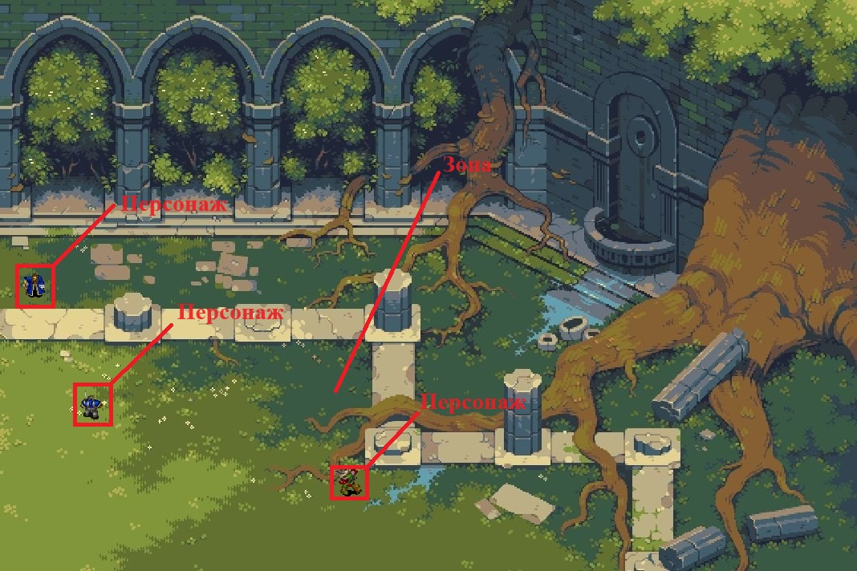
Концептуальная модель платформы для создания изометрических ролевых игр

Slide 5
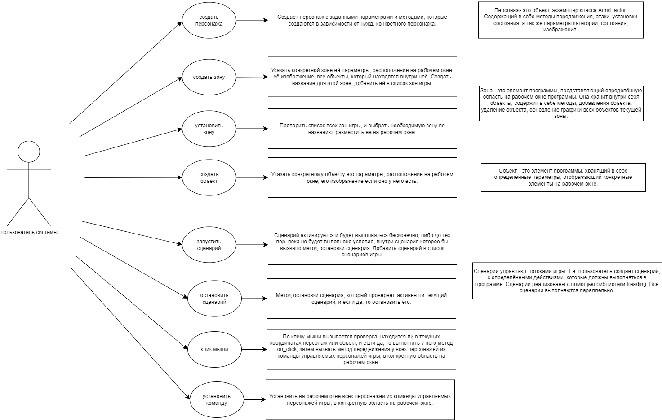
Функции платформы для создания изометрических ролевых игр

Slide 6
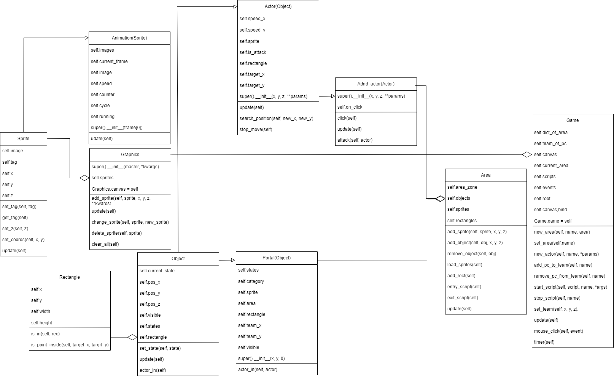
Архитектура платформы для создания изометрических ролевых игр

Slide 7
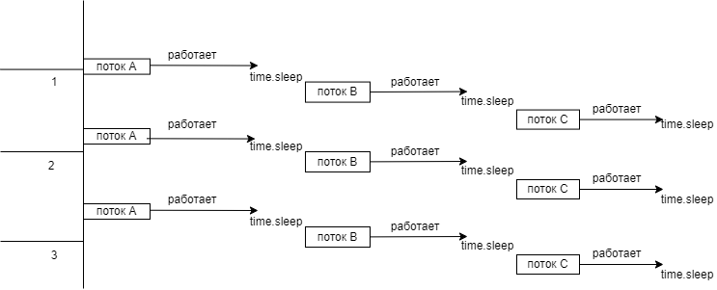
Модель работы сценариев
В Python потоки — это легковесные процессы, которые могут выполняться параллельно. В библиотеке threading потоки управляются операционной системой, которая решает, когда и как долго каждый поток будет выполняться. Это называется планированием потоков, и оно обычно происходит без вмешательства программиста. Однако, можно создать модель, которая иллюстрирует переключение между потоками в Python. Представим, что у нас есть три потока: A, B и C. Каждый поток выполняет функцию, которая занимает определенное время. Планировщик ОС может переключаться между потоками, например, после выполнения каждой инструкции или при блокировке операции ввода-вывода

Slide 8
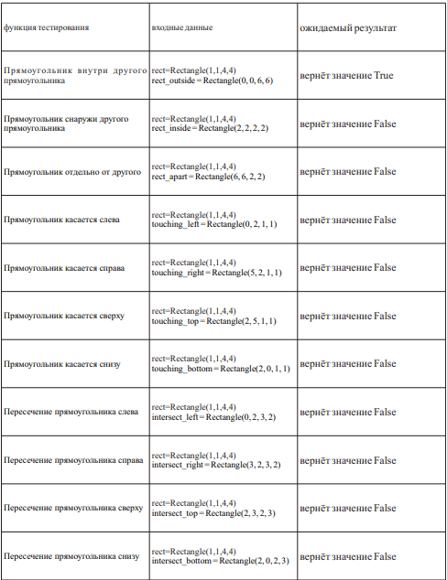
Модульное тестирование платформы для создания изометрических ролевых игр

Slide 9
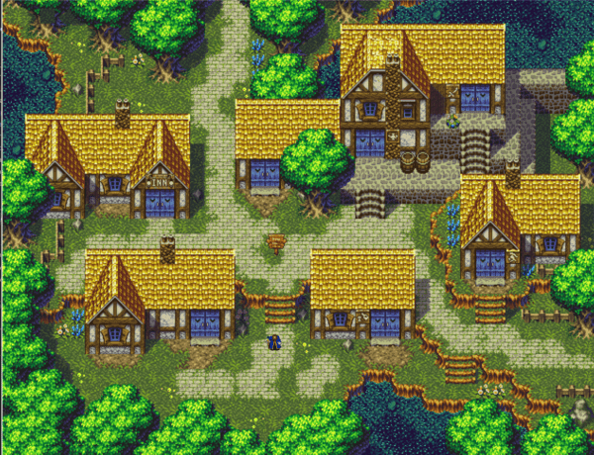
Системное тестирование платформы для создания изометрических ролевых игр
Пример работы программы. Установка зоны Village.

Slide 10
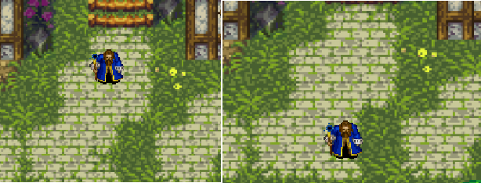
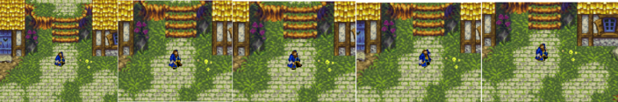
Системное тестирование платформы для создания изометрических ролевых игр
Пример работы программы. Движение персонажа.
Пример работы программы. Анимация движения персонажа.

Slide 11
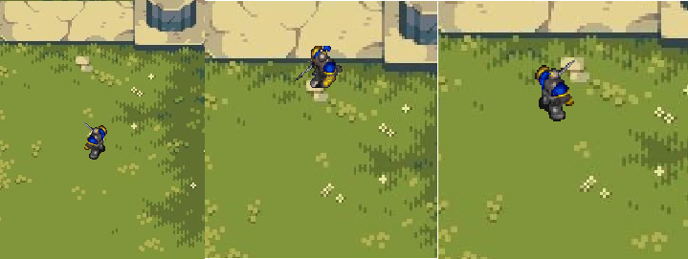
Системное тестирование платформы для создания изометрических ролевых игр
Пример работы программы. Работа сценария «walk», у персонажа «рыцарь».

Slide 12
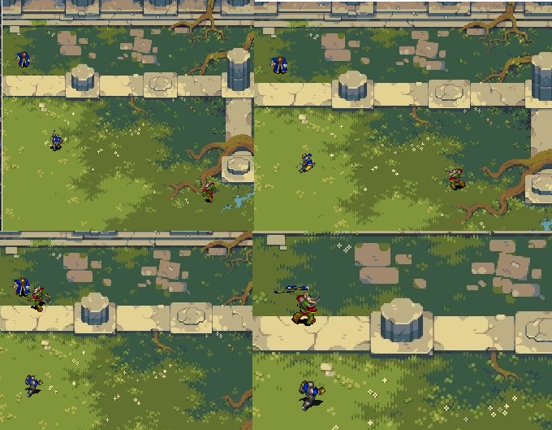
Системное тестирование платформы для создания изометрических ролевых игр
Пример работы программы. Работа сценария «ai», у персонажа «орк».

Slide 13
Заключение
В заключение, платформа для создания компьютерных изометрических ролевых игр с заранее отрисованным двумерным фоном и спрайтовыми персонажами представляет собой мощный инструмент, который открывает широкие возможности для разработчиков и дизайнеров. Она позволяет воплощать в жизнь уникальные игровые миры с богатой графикой и детализированными персонажами, сохраняя при этом классическое ощущение и глубинуRPG. Эта платформа не только упрощает процесс разработки игр, но и делает его более доступным для широкого круга творческих людей, желающих реализовать свои идеи без необходимости владения сложными навыками программирования. Таким образом, она способствует росту индустрии компьютерных игр и обогащает культурное пространство новыми, захватывающими проектами.
Основные результаты работы:
Проведен анализ предметной области.
Разработана концептуальная модель приложения.
Разработана модель данных системы.
Определены требования к системе.
Осуществлено проектирование приложения.
Разработан пользовательский интерфейс приложения.
Реализовано и протестировано приложение.
Проведено модульное и системное тестирование.
Все требования, объявленные в техническом задании, были полностью реализованы, все задачи, поставленные в начале разработки проекта, были также решены

Slide 14
